Slide 1
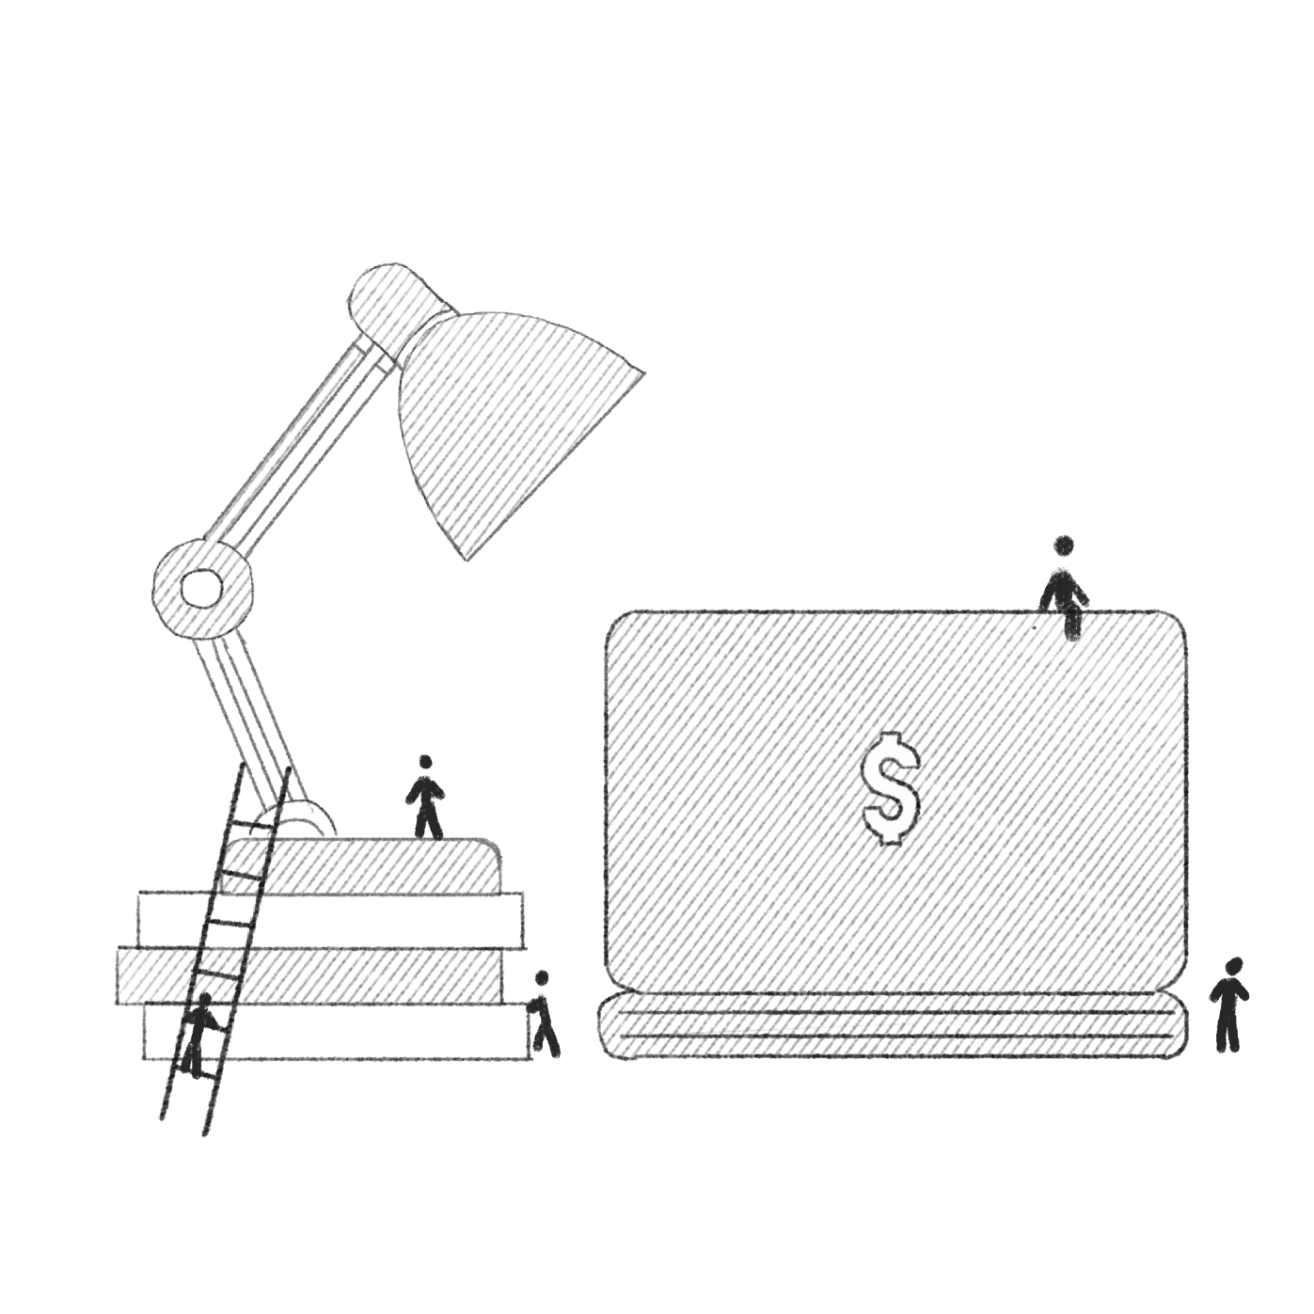

植物王国
主讲人：龙雯静
01
价值主张设计
02
产品设计
03
API调用

Slide 2
01
价值主张设计

Slide 3
价值主张设计
一、市场背景
随着当下社会的工作节奏不断加快，大多数人没有空余的时间留给自己放松，因此人们出行到大自然的机会很少或极少阅读关于植物的书籍，人们对植物的认识不足，在日常生活中看到植物并不知道它的名称和资料。如果能有一个小程序能够帮助人们辨识植物，人们便能够对生活中看到的植物有所了解，为用户的生活添加一点乐趣。

Slide 4
价值主张设计
二、产品介绍
用户可通过“植物王国”小程序，上传/拍摄植物图片上传，系统通过调用API，反馈给用户有关植物的信息，包括名称和百科，从而达到帮助用户认识植物的目的；另外小程序还设计了美化图片的功能，用户可以上传/拍摄植物图片，然后得到清晰美观的图片。
遨游植物世界，与植物做朋友。

Slide 5
价值主张设计
上传/拍摄植物图片，可以反馈植物的名称和资料。
01
输入植物名称，可以反馈植物的资料和图片。
02
三、产品目标
03
上传/拍摄植物图片，可以美化图片得到清晰的图片。

Slide 6
价值主张设计
四、用户痛点
场景一
场景二
看到植物但当时并不知道植物名称和信息。
孩子询问父母这是什么植物，父母无法回答。
场景三
场景四
基于拍摄设备落后或传输时图片被压缩的原因，用户拍摄的图片不清晰。
当时天气情况差，用户拍摄的图片很模糊，看不清图片中的植物。

Slide 7
价值主张设计
需求列表
功能 | 用户案例 | 重要程度
识别 | 用户输入植物名称，或者拍摄/上传植物图片，小程序会调用API，反馈相应的植物资料与百科知识。 | 非常重要
科普世界 | 用户进入界面阅读关于植物的知识。 | 重要
打扮 | 用户上传或拍摄植物的图片，小程序调用API，输出清晰、色彩鲜明的图片。 | 重要
人工智能概率性
植物识别 用户拍摄或使用的图片清晰度低。 eg.用户拍摄的图片在浓雾天气下拍摄，
因此拍摄的图片可见度低。
语音识别 用户输入的语音可能无法被辨识。 eg.用户可能会在嘈杂的环境中输入语音，
产品无法辨识用户的语音。

Slide 8
02
产品设计

Slide 9
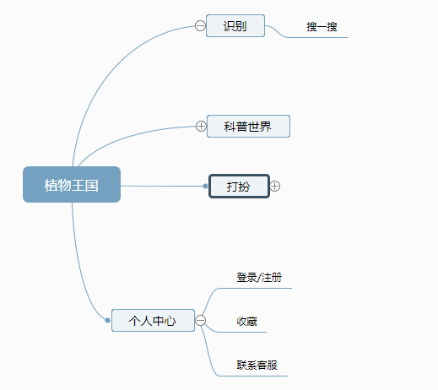
产品设计
一、产品架构图

Slide 10
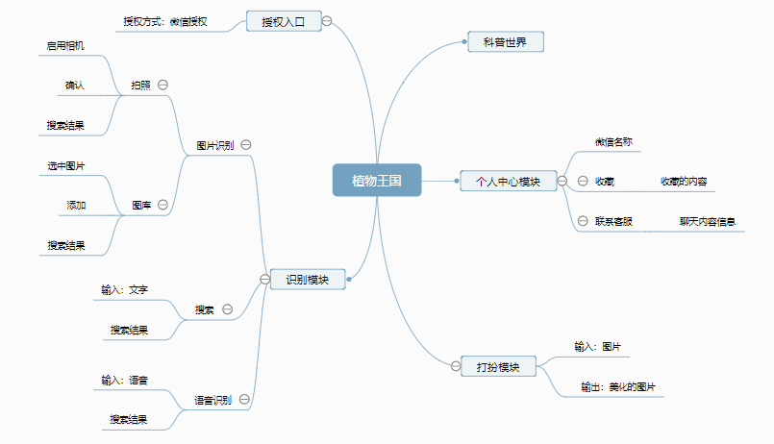
产品设计
二、产品功能结构图

Slide 11
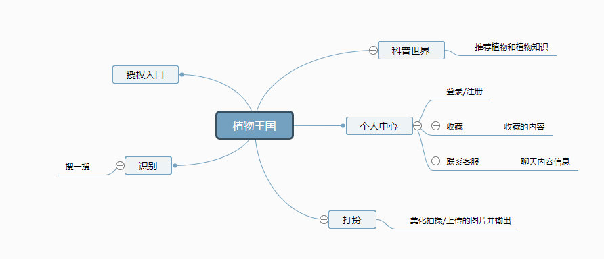
产品设计
三、产品信息结构图

Slide 12
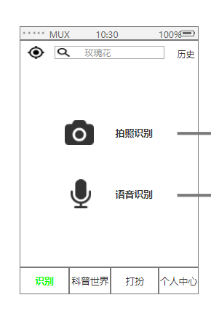
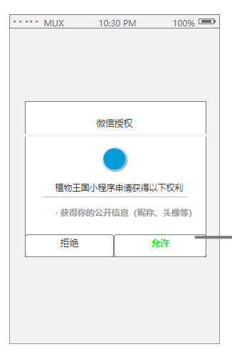
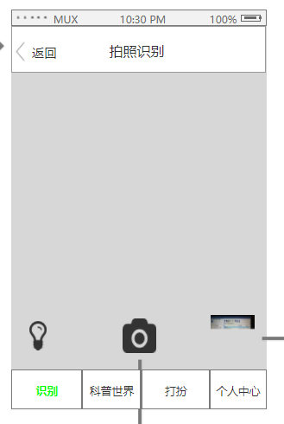
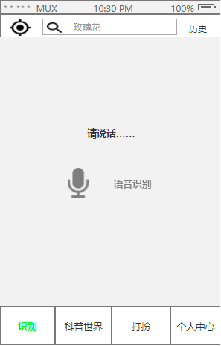
产品设计
四、交互原型展示
登陆授权页面
1.识别页面
1.1.拍照识别页面
1.2.语音识别页面

Slide 13
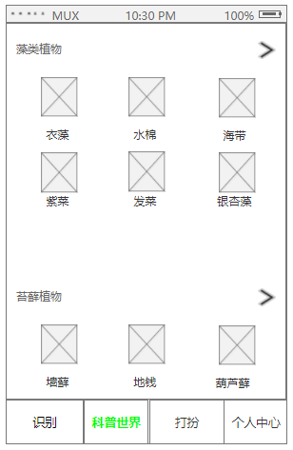
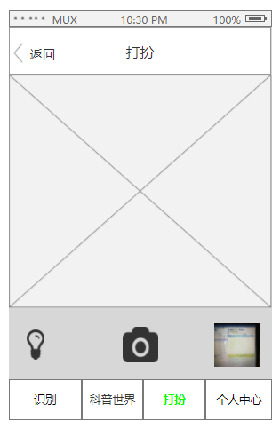
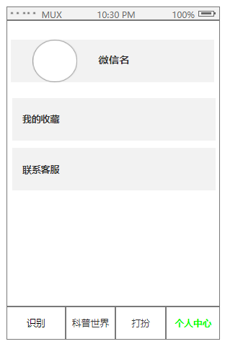
产品设计
四、交互原型展示
科普世界页面
打扮页面
个人中心

Slide 14
03
API调用

Slide 15
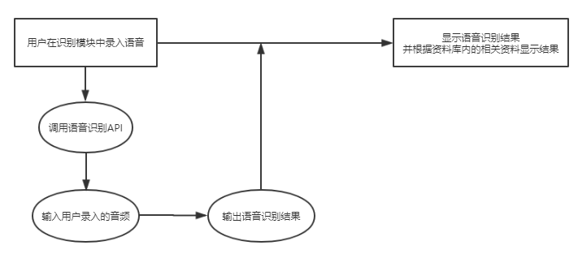
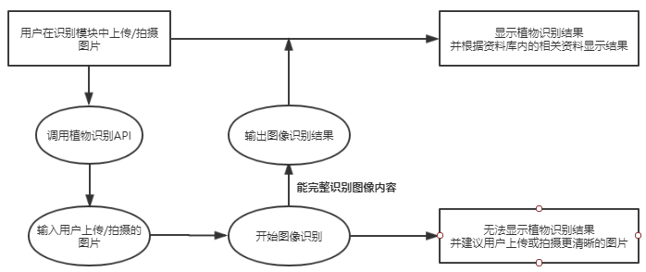
API使用
一、产品中API调用示例
短语音识别API流程示意图
植物识别API流程示意图

Slide 16
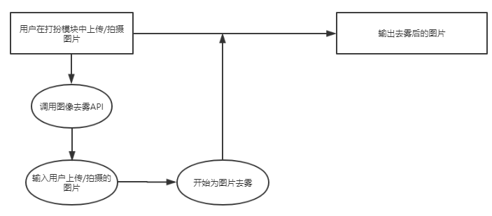
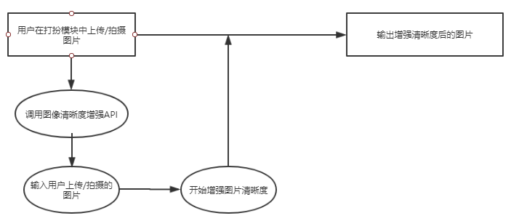
API使用
一、产品中API调用示例
图像去雾API流程示意图
图像清晰度增强API流程示意图

Slide 17
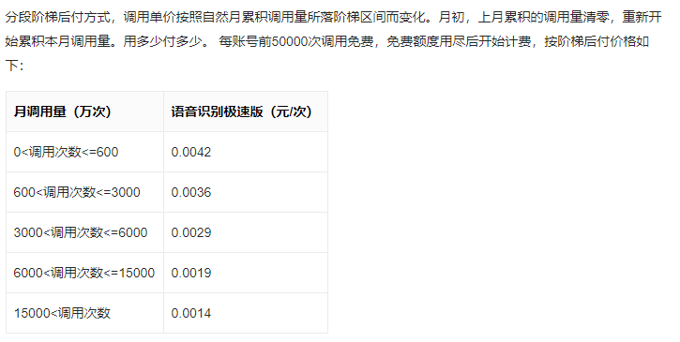
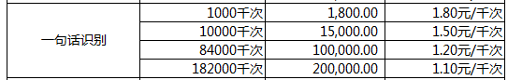
API调用
各平台API调用对比
百度AI
阿里云

Slide 18
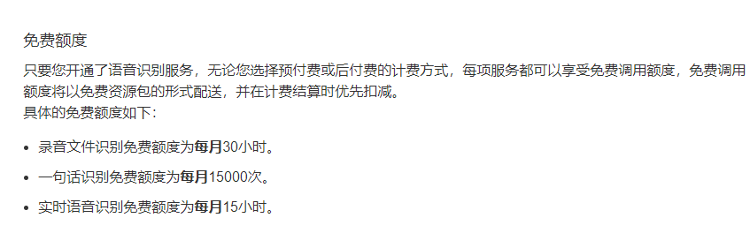
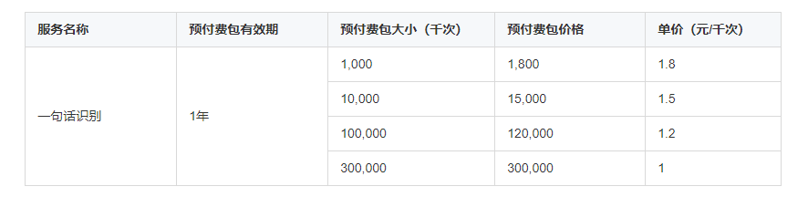
API调用
腾讯云

Slide 19
API调用
对比测评
对于价格，百度AI平台的性价比最高。
对于种类，百度AI平台细分的识别种类更多，更加专门化、专业化。本产品主打植物识别，更应调用百度AI的植物识别API；同时本产品中调用的百度AI中的图像清晰度加强API，阿里云平台暂时没有的；图像去雾功能为百度AI平台独有的。

Slide 20
谢谢观看！

